Slide 1
Красная книга природы

Slide 2
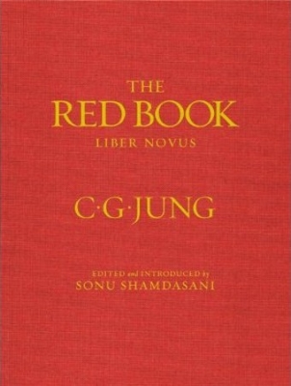
Красная книга МСОП (1966г)
Кра́сная кни́га — аннотированный список редких и находящихся под угрозой исчезновения животных, растений и грибов. Красная книга – программа действий по спасению и увеличению численности редких, исчезающих, малочисленных видов видов.

Slide 3
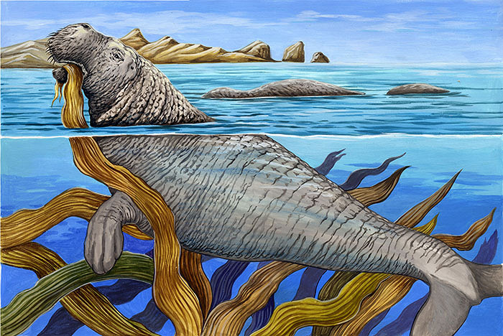
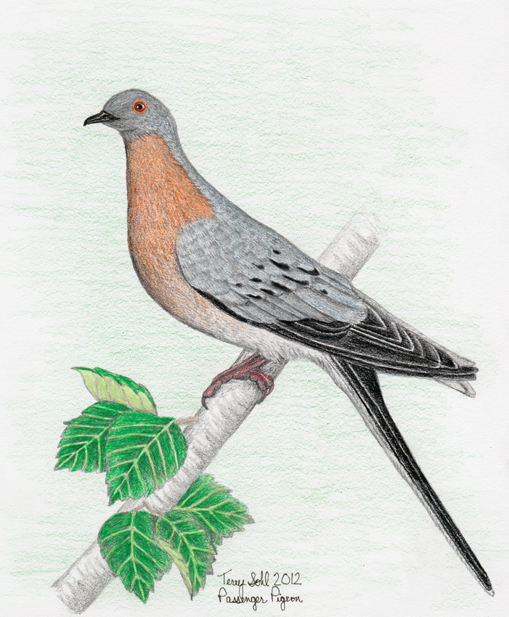
Исчезнувшие животные
(кого мы больше никогда не увидим)
Стеллерова корова (морская)
Странствующий голубь

Slide 4
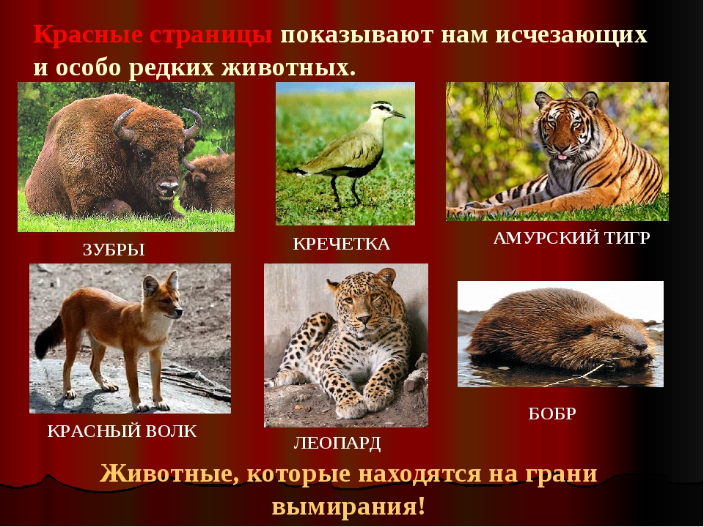

Slide 5
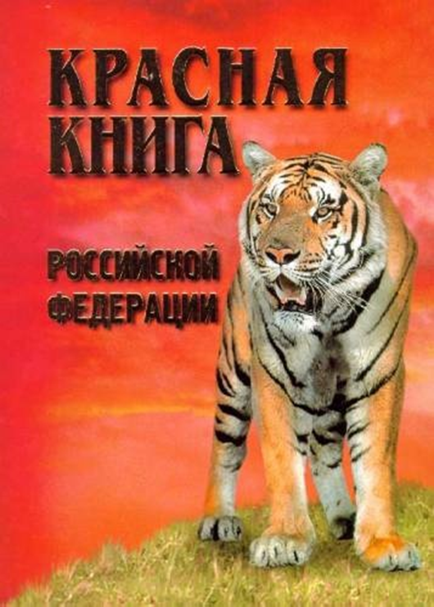
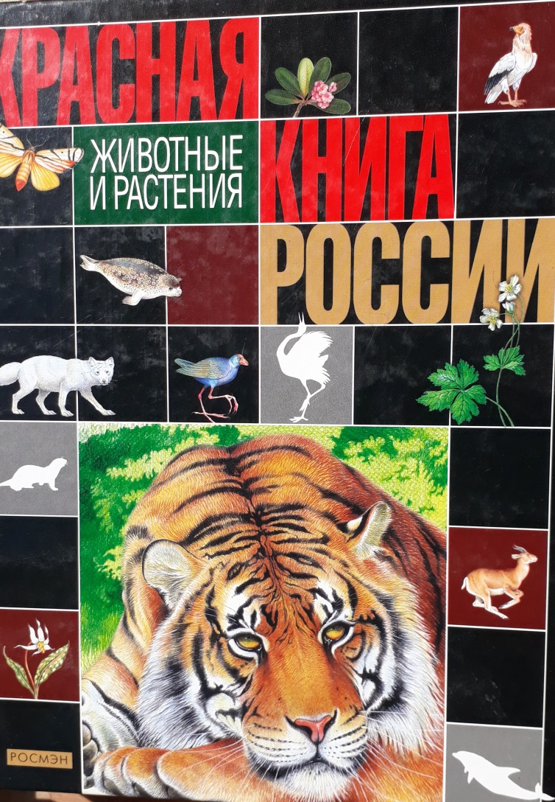
Первая Красная книга СССР вышла в 1978 году, РФ – в 2001году.

Slide 6
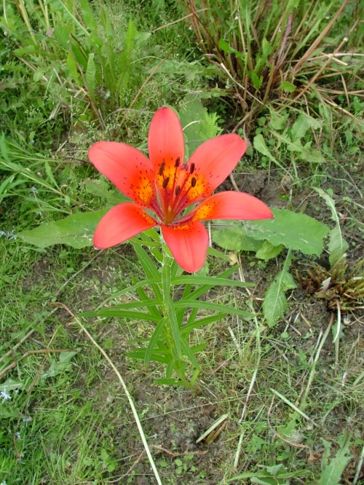
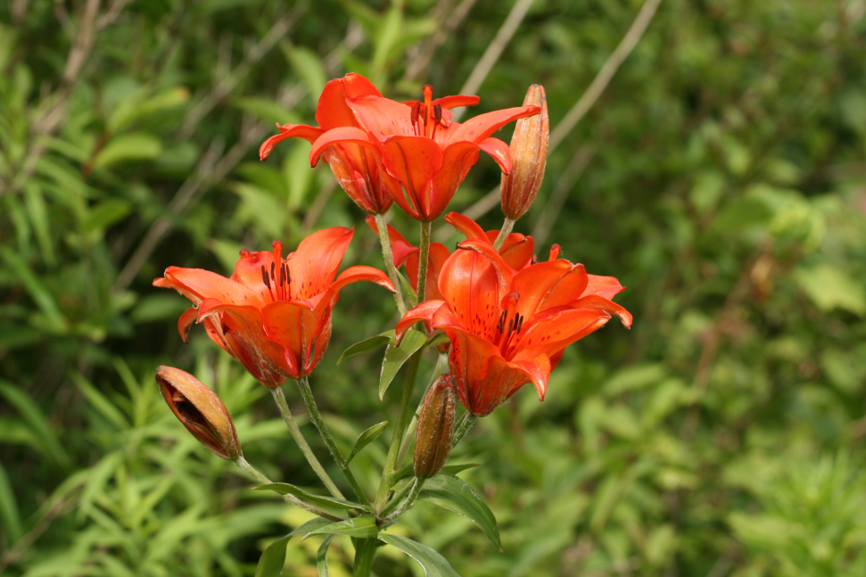
Растения
Семейство Лилейные
Лилия пенсильванская (даурская)

Slide 7
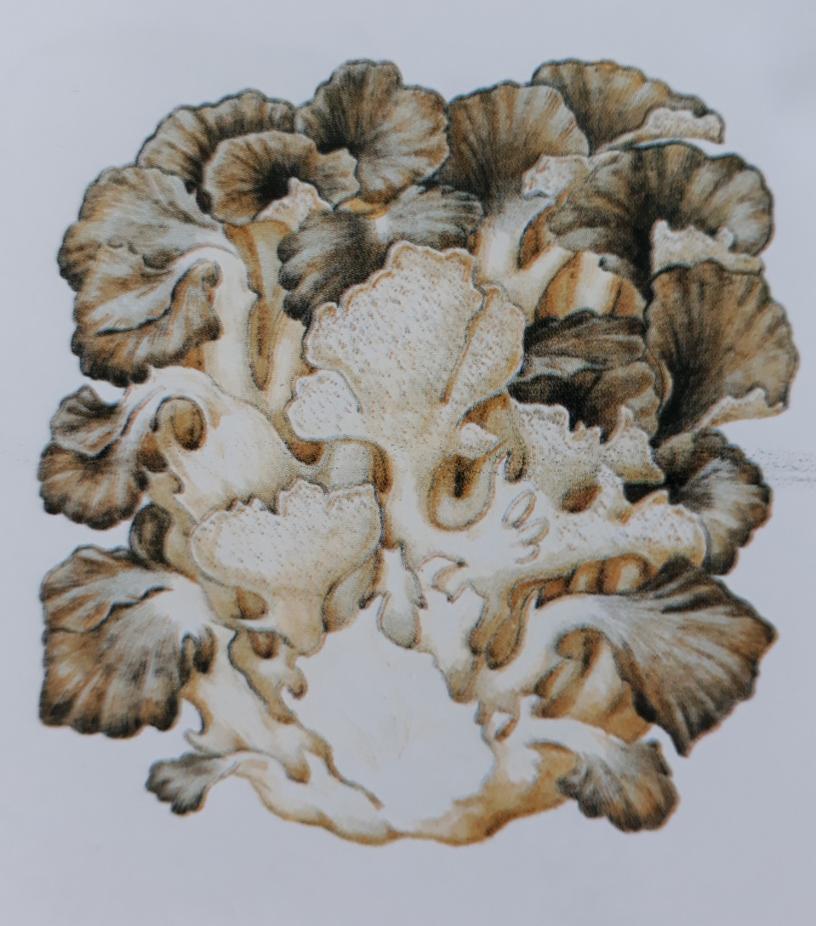
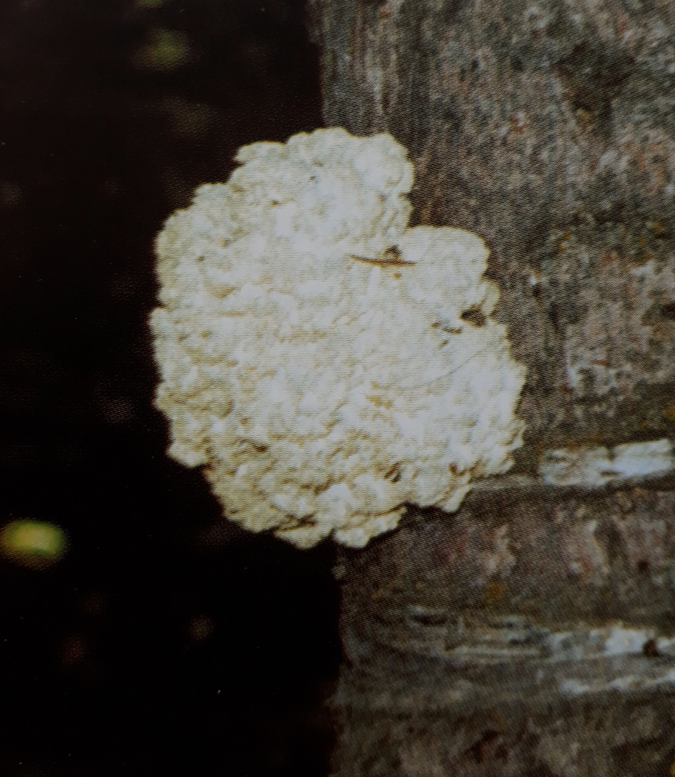
Грибы
Грифола зонтичная
Гериций коралловидный

Slide 8
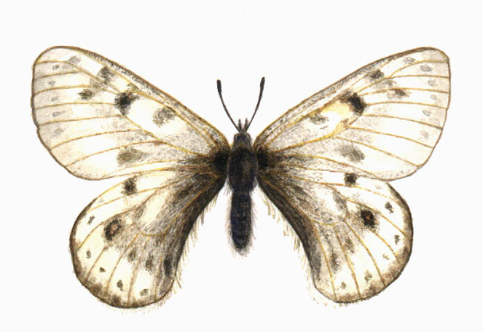
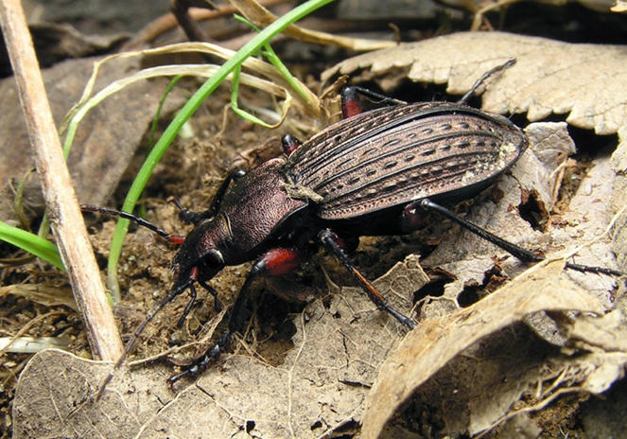
Животные
Насекомые
Аполлон Аммосова
Жужелица решетчатая

Slide 9
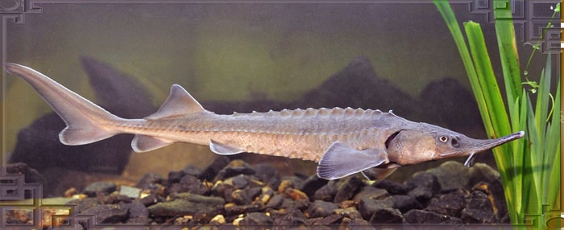
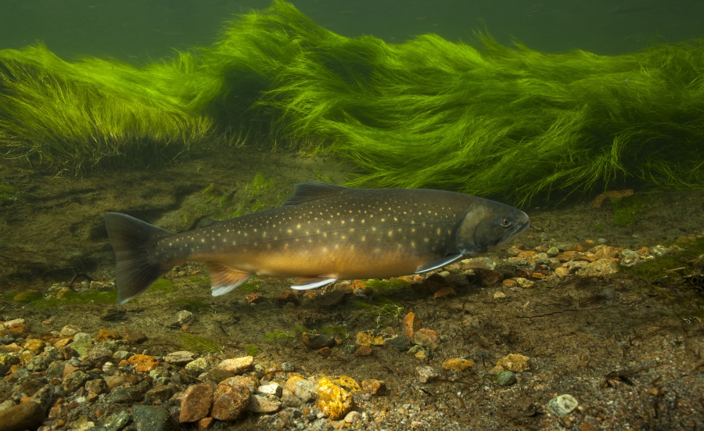
Рыбы
Сибирский осетр
Арктический голец

Slide 10
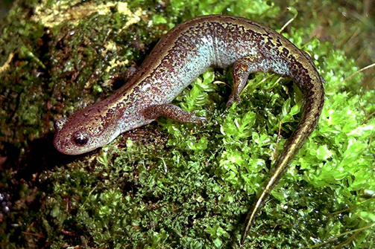
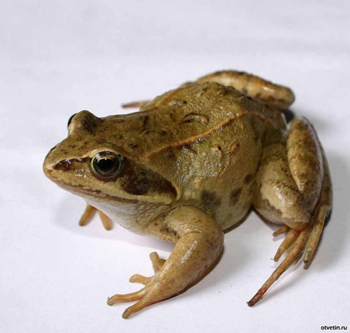
Земноводные
Углозуб сибирский
Лягушка остромордая

Slide 11
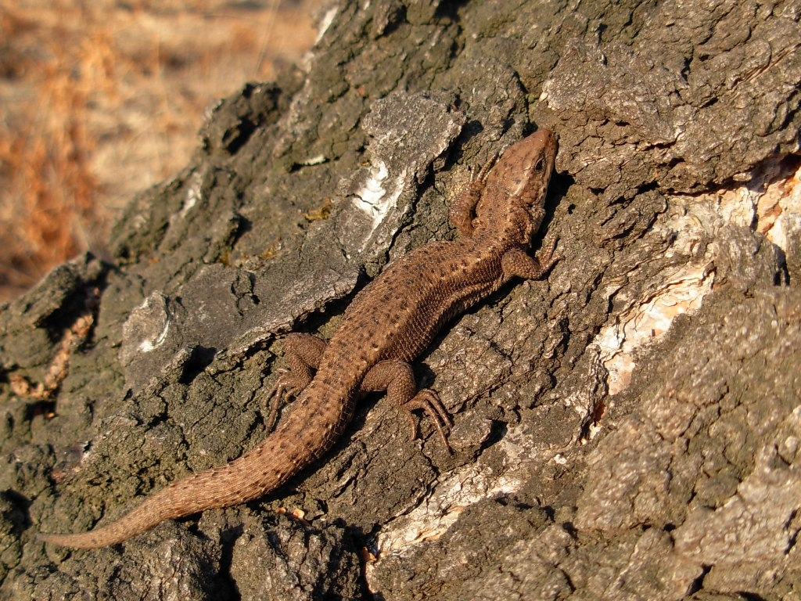
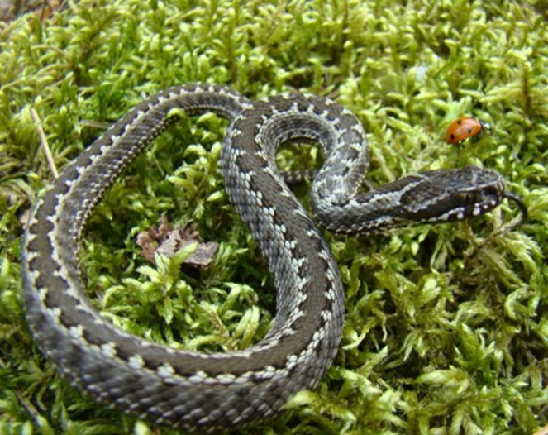
Пресмыкающиеся
Ящерица живородящая
Гадюка обыкновенная

Slide 12
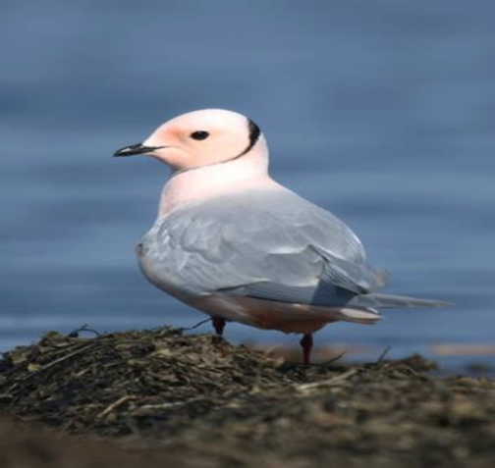
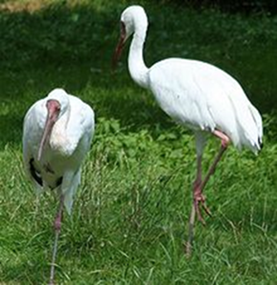
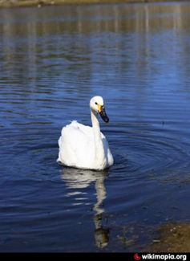
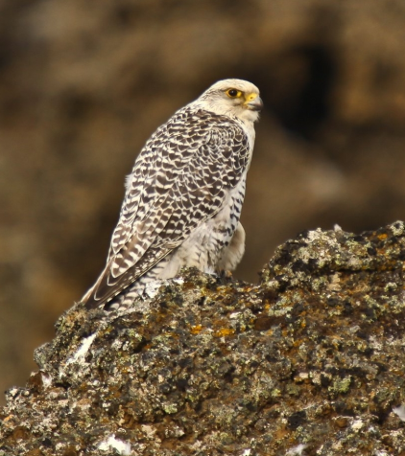
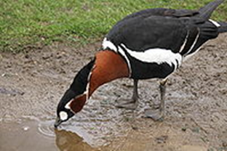
Птицы
Розовая чайка
Стерх (Белый журавль)
Краснозобая казарка
Малый лебедь
Кречет

Slide 13
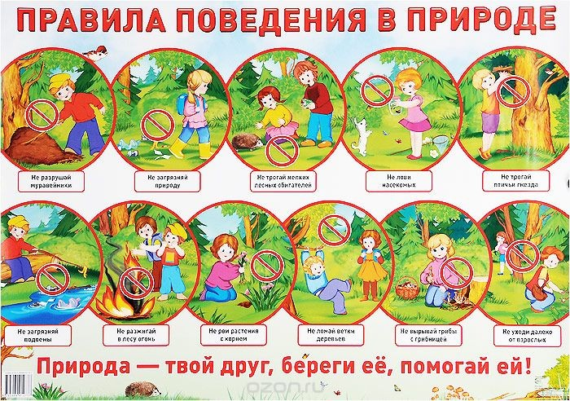

Slide 14
Спасибо за внимание

